Slide 1
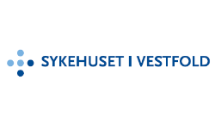
Nasjonal overdosestrategi
«Substitusjonsbehandling er det eneste behandlingstiltaket som radikalt reduserer overdosedødeligheten blant opioidbrukere.
I overdose- sammenheng er det viktig å inkludere opioidbrukere som til nå ikke har vært interessert i LAR, eller som har falt ut av LAR.»

Slide 2
Vi trenger flere og ulike behandlingstiltak for å kunne «treffe fler»
Lavterskel
Høyterskel

Slide 3
Kan langtidsvirkende naltrekson
være et godt supplement
i fremtidens standard behandling
av personer med opioidavhengighet?

Slide 4
Hva er naltrekson?
Blokkerer opioid reseptorene
C₂₀H₂₃NO₄
C₁₉H₂₁NO₄

Slide 5
Hva er naltrekson?
Blokkerer opioid reseptorene
C₂₀H₂₃NO₄

Slide 6
Hva er naltrekson?
Blokkerer opioid reseptorene
Hindrer rusvirkning av opioider
Reduserer rus-sug for heroin, andre opiater og alkohol
Lite alvorlige bivirkninger
Ikke avhengighetsskapende
Interagerer ikke med andre medikamenter / rusmidler
Ingen spredningsfare
Forebygger overdosefare, men krever avgiftning først

Slide 7
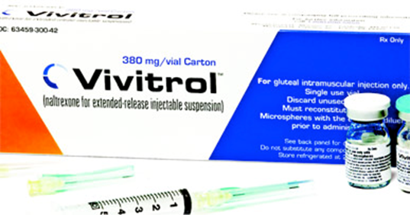
Intramuskulær naltrekson – Vivitrol 380 mg
28 dagers varighet
Godkjent i USA og Russland for opioidavhengighet og i USA også for alkoholavhengighet (2006)
Foreløpig ikke tilgjengelig i EU / EØS land

Slide 8
Norsk naltrekson-studie 2012-2016
159 pasienter med opioidavhengighet (60% fra LAR)
Bergen, Ahus, OUS, Vestfold
Randomisert klinisk studie:
Naltrekson eller Suboxone i 12 uker
Oppfølging hver 4 uke
Depotinjeksjon (Vivitrol)
Intervju og spørreskjema, registrering av evt. bivirkninger
Etter 12 uker fikk alle tilbud om naltrekson
Oppfølgning i inntil 2 år

Slide 9
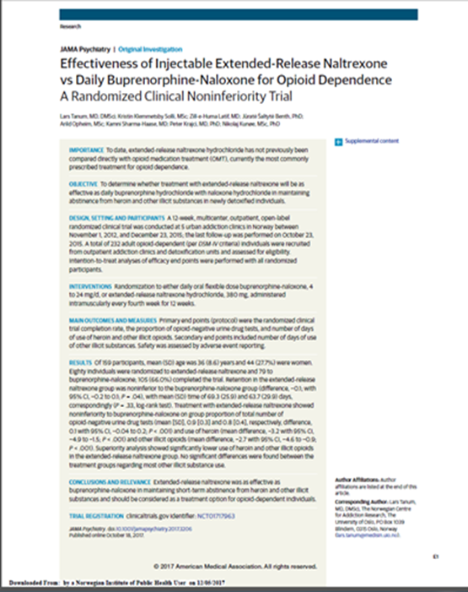
Tanum et al, JAMA Psychiatry, 2017

Slide 10
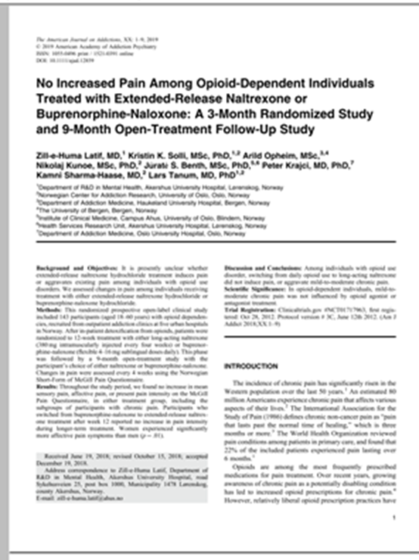
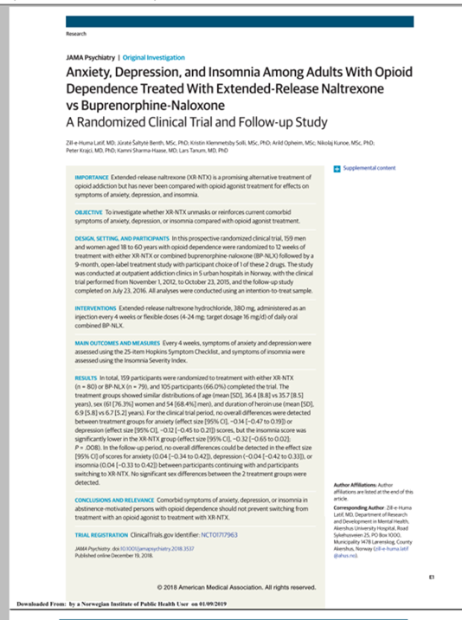
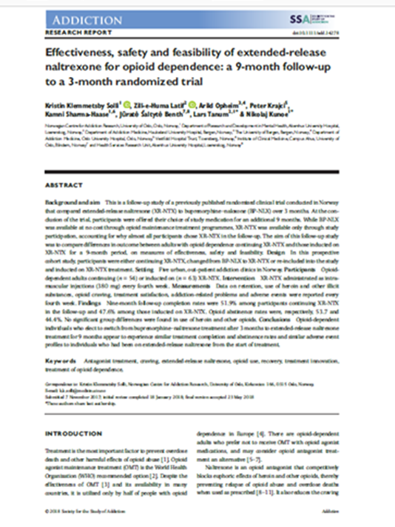

Slide 11
Resultater naltrekson vs. Suboxone
I begge grupper:
Like gode resultater mht. retensjon og i redusert bruk av opiater og andre rusmidler
Signifikant reduksjon i symptomer på angst, depresjon og søvnproblemer
Ingen økning i rapportering av smerte
Naltrekson er et trygt medikament, få alvorlige bivirkninger og ingen overdoser
Et supplement i behandlingstilbudet til opiatavhengige. Kan øke andelen av opiatavhengige i behandling.

Slide 12
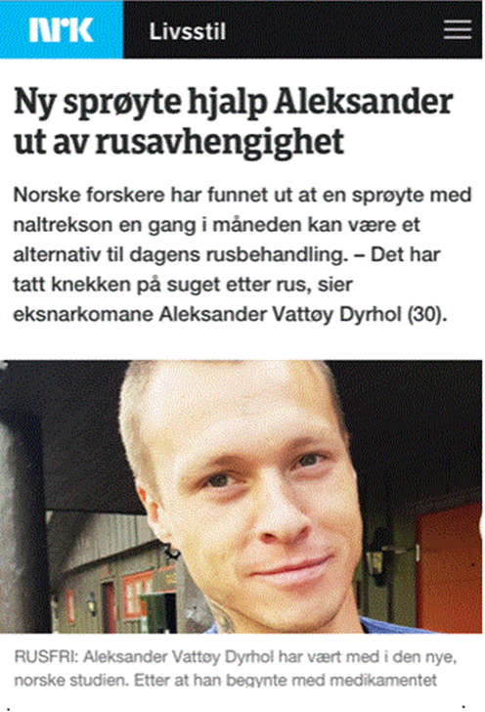
Brukererfaringer
NRK: «Viten og vilje»

Slide 13
Bruk av langtidsvirkende naltrekson
i rehabilitering av opioidavhengige:
Betydningen av mentale, fysiske og samfunnsmessige faktorer
i en recoveryprosess

Slide 14
NaltRec studien
Finansiert av forskningsrådet (NFR), Helse Sørøst og deltakende sykehus
Ahus, Bergen, Sørlandet, Vestfold, OUS
Organisering
Styringsgruppe
6 stipendiater
4 arbeidspakker

Slide 15
NaltRec studien
150 deltakere får langtidsvirkende naltrekson
Avgiftning på døgn, minimum 3 «null-dager»
150 i kontrollgruppe (LAR)
12 mnd studie + oppfølgning e/ 6 og 12 mnd
Oppstart var høst 2018
122 pasienter inkludert per 1/2, 23 i Vestfold
Inklusjon avsluttes sommeren 2020

Slide 16
NaltRec studien
INKLUSJONSKRITERIER
Opioidavhengige 18-65 år
Ønske om en personlig recovery prosess
Ingen alvorlig psykisk lidelse (psykose, suicidalitetsproblematikk)
Ingen alvorlig somatisk lidelse (som krever smertebehandling)
LAR-deltakelse
Tilhørighet til deltakende sykehus (dessverre ikke Telemark)

Slide 17
NaltRec Vestfold
Hovedutprøver: Jon Mordal, overlege ARA, psykiater, PhD
Studiesykepleier: Line Holtan, LAR-Tønsberg
Stipendiat: Farid Joya, LIS-lege, RUPO Nord
Postdoktor: Kristin Klemmetsby Solli, PhD, nasjonal studieledelse
Fortsatt ledig for nye deltakere fra Vestfold
Kontaktinformasjon i brosjyre

Slide 18
NaltRec Vestfold
- Hvordan erfarer brukerne dette?
Takk til deltaker!
Samtale med studiesykepleier Line Holtan
Vennligst ikke ta bilder eller video fra samtalen

